Slide 1
컴퓨터비젼 소개 엄종석 교수
연구동 201호 jsum@hansung.ac.kr

Slide 2
소개
Five sences
Vision, hearing, Smell, Taste, Touch
Vision provides most of the data we receive.
Interpretation is carried out with ease through human visual system.

Slide 3
컴퓨터비전이란?
vision
recognition
Image
Descriptions
of Image
graphics
Forsyth and Ponce
- Extracting descriptions of the world from picture or sequences of
pictures.
Ballard and Brown
- The construction of explicit, meaningful description of physical objects
from images

Slide 4
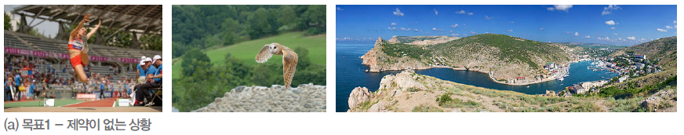
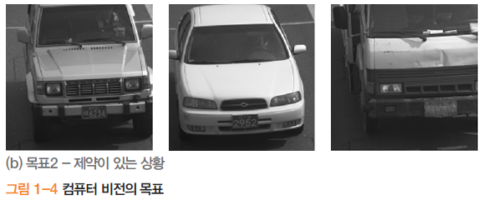
컴퓨터비전이란?
Make machines to see, or to understand/interpret the scenes (image and videos) like human do.
Measure the properties of 3D world using visual data
Recognize objects, activities, relations, and context
Vision is difficult because it is an inverse problem.
Many interpretations are possible (ill-posed problem).

Slide 5





Why do we study?
Vision is how we experience the world.
An image is worth 1000 words.
Images and movies are everywhere.
Fast-growing collection of useful applications
automated surveillance
face detection & recognition, gesture recognition
intelligent robots
building representations of the 3D world from pictures
Many biological system rely on vision
If the eye can do it, so can the machine.
Greater understanding of human vision
Camera and computer are cheap.

Slide 6
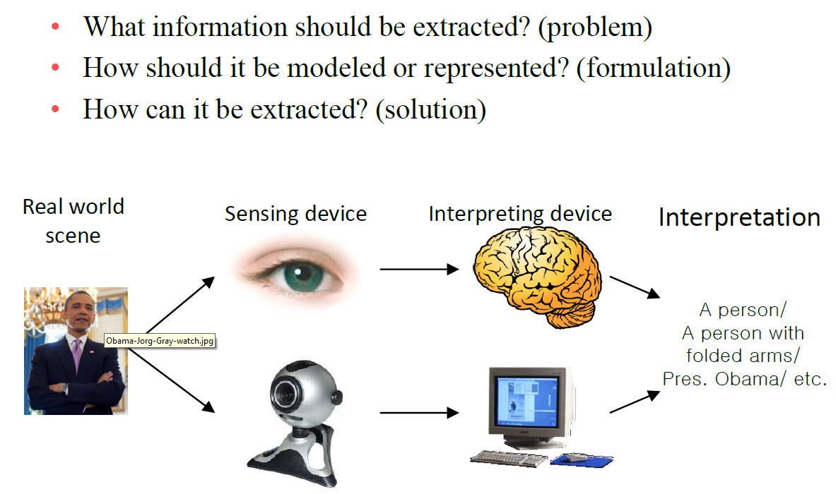
What do we focus?

Slide 7
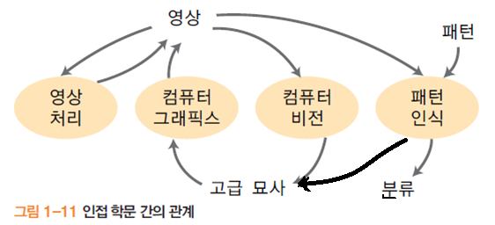
Related Areas
영상처리, 컴퓨터그래픽스, 패턴인식

Slide 8
교재
주교재: OpenCV 를 활용한 컴퓨터 비전 프로그래밍
Robert Laganniere 지음 이문호 번역(개정판)
에이콘출판사(2015년도 출판)
부교재
컴퓨터비전
한빛아카데미, 오일석 지음
참고문헌
1. C++API OpenCV 프로그래밍
가메 출판사, 김동근 저
2. OpenCV를 이용한 컴퓨터비전 실무 프로그래밍
홍릉과학출판사, 정성환, 이문호저
3. http://opencv.org
4. Computer Vision – Algorithms and Applications
Springer: Richard Szeliski

Slide 9
용어설명
1) 인식(recognition)
characteristic of living organisms
ex) human recognize by sight, by
voice, by touching or by handwriting
=> concern on sensory recognition
not on conceptual recognition

Slide 10
2) 패턴(pattern)
인식되어지는 사물, 대상, 개체
the object which is inspected for
“recognition”
ex) 공간적 패턴: character, fingerprint,
retinal scan, satellite image, weather
map, medical image, iris, face, vehicles, gesture
시간적 패턴: speech, electrocardiogram, stock index

Slide 11
3) Pattern recognition(패턴인식)
classification of patterns(objects) into classes(categories) by machine.
4) Preprocessing(전처리)
입력패턴의 특징을 찾기 위하여 크기나 기울기를 조정하거나, 개선 및 변형하는 작업

Slide 12
5) feature(특징)
- 패턴을 분류하기 위하여 사용하는 측정치, 혹은 특성치,
- 객체인식, 영상 정합, 시각추적, 3D 재구성 등에 문제 해결에 필요
Focuses:
- feature selection: 패턴인식이 적용되는 분야에 따라 매우 다름=> 그 분야의 전문가가 필요하다.
- feature extraction(특징추출) : 선택된 feature의 측정치를 얻는 과정을 말함.
- classes : patterns이 분류되는 집단

Slide 13
6) clustering(군집화)
입력 data를 유사한 패턴끼리 그룹으로 만드는 작업

Slide 14
7) Training set (database)
incoming patterns ➔ classes
- Sample patterns with known classification
is called training set.
- Provide relevant information how to
associate between input data and
decision.

Slide 15
계층적 처리
특징공간의 설정
다수의 패턴
약간의 표준패턴
입력
전처리
특징추출
군집화
표준패턴의
생성
(특징벡터
=기술자)

Slide 16
계층적 처리
미지의 패턴
인식결과
입력
전처리
특징추출
입력패턴
비교, 분석, 해석:후처리
표준패턴
패턴매칭(정합)
응용분야에 따라 알고리즘이 다르다

Slide 17
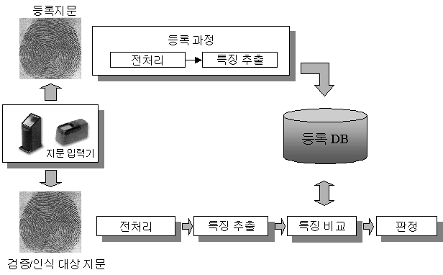
예제) 지문인식

Slide 18
예제) 지문인식
▶ 지문 입력기
- 지문 취득
▶ 등록과정
- 등록할 사람의 지문 영상으로부터 특징을 추출하여 이를 데이터베이스에 저장하는 과정
1) 전처리
- 입력받은 지문영상으로부터 특징 추출을 용이하게 할 수 있도록 지문 영상에 포함되는 잡영 제거와 특징의 강조 등을 수행

Slide 19
예제) 지문인식
2)특징 추출
- 각각의 지문을 구별할 수 있는 특징을 추출하는 과정
▶ 지문의 구별을 위하여 사용되는 특징
전역적인 특징 : 지문의 전체적인 모양(궁형, 고리형, 소용돌이형 등의 유형)
지역적인 특징 : 융선(ridge)의 단점, 분기점의 위치, 방향, 형태 등이 있음

Slide 20
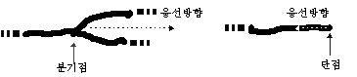
예제) 지문인식

Slide 21
예제) 지문인식
▶ 특징 비교
- 검증/인식 대상 지문 영상과 등록된 영상(들) 사이의 정합 정도를 측정하는 과정
▶ 판정
- 검증 시스템의 경우 검증 대상 지문 영상과 등록된 영상 사이의 정합 정도를 이용하여 동일한 사람의 지문인지 아닌지를 판단하는 과정
- 인식 시스템의 경우 입력된 지문 영상이 등록된 지문들 중 누구의 지문인지 판단하는 과 정

Slide 22
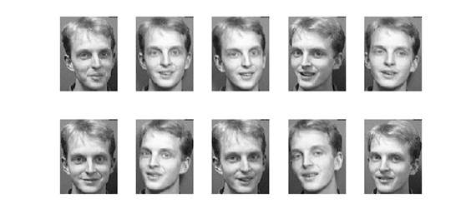
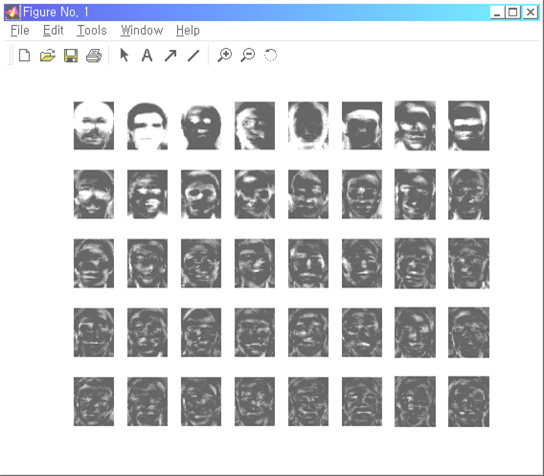
예제) 얼굴인식
입력영상(학습 영상, 테스트 영상)
표준얼굴패턴

Slide 23
응용분야
Automated analysis of medical images
Identification of people from fingerprints, retinal scan, voice characteristics, face, and handwriting(ex:Picasa)
Robot vision, Factory automation
gesture recognition
3D modeling: converting one or more snapshots into a 3D model of the object

Slide 24
응용분야
Automatic analysis of satellite pictures to determine the type and condition of agricultural crops, weather condition, snow and water reserves
signature analysis, character recognition
Classification of electrocardiograms into diagnostic categories of heart disease and other waveform analysis
Stitching: turning overlapping photos into a single stitched panorama
Object detection and Classification
Motion tracking

Slide 25
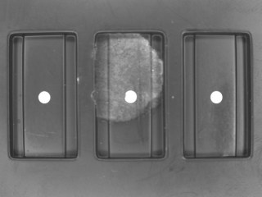
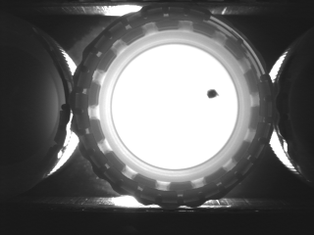
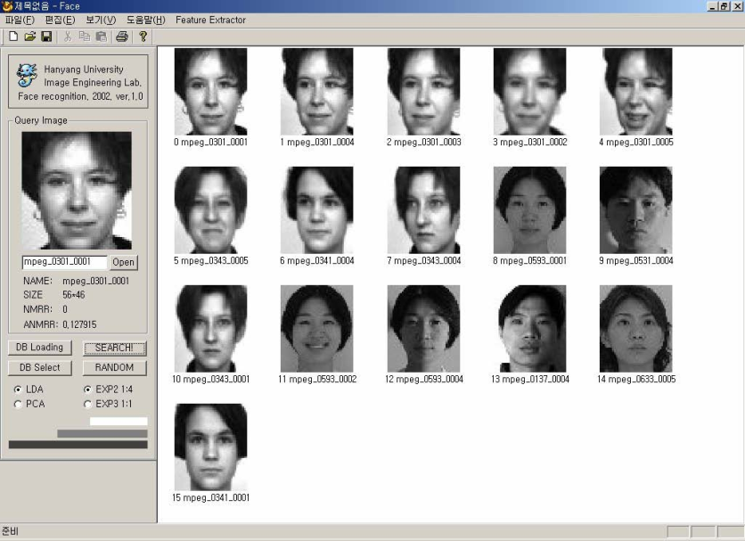
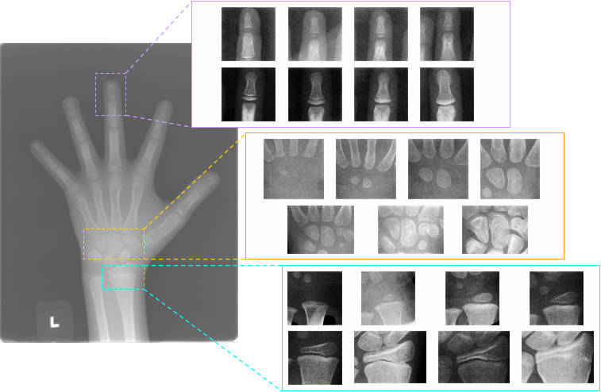
공장자동화(부품의 결함 탐지)

Slide 26
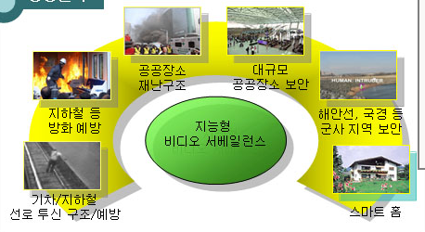
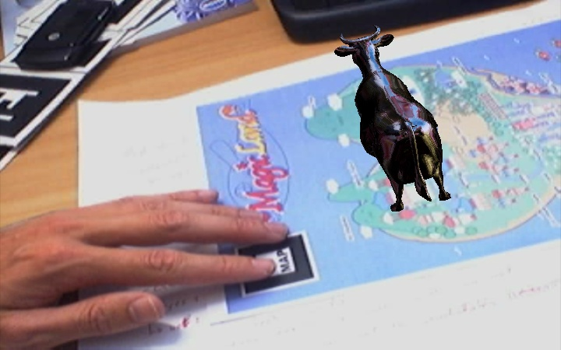
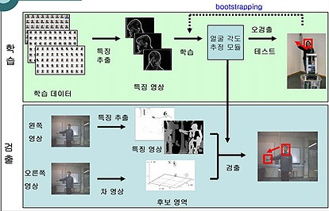
지능형 감시시스템
증강현실(Augmented reality)
문자 인식
gesture recognition

Slide 27
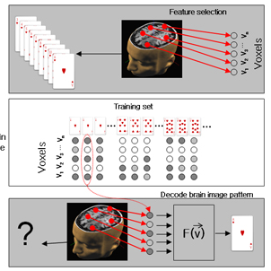
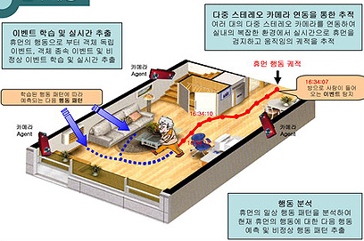
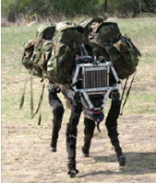
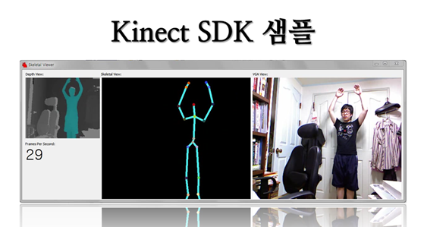
Brain Image Analysis
Human Behavior Analysis
게임
군사용 로봇: 스테레오 비전기능

Slide 28
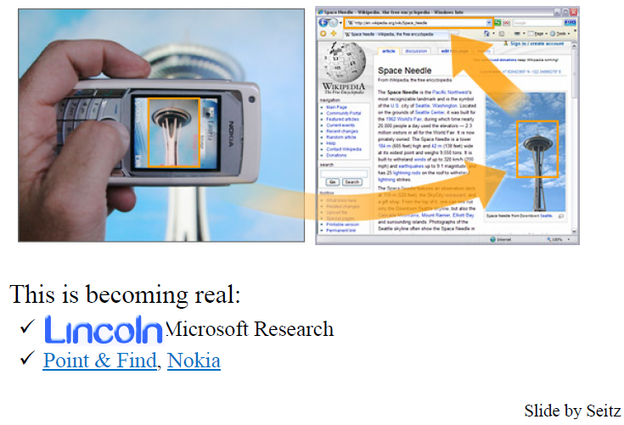
Object recognition
http://www.infoworld.com/d/networking/nokia-taps-silicon-valley-761
http://sketchup.google.com/3dwarehouse/?hl=ko
http://www.sketchup.com/learn/videos?playlist=81

Slide 29
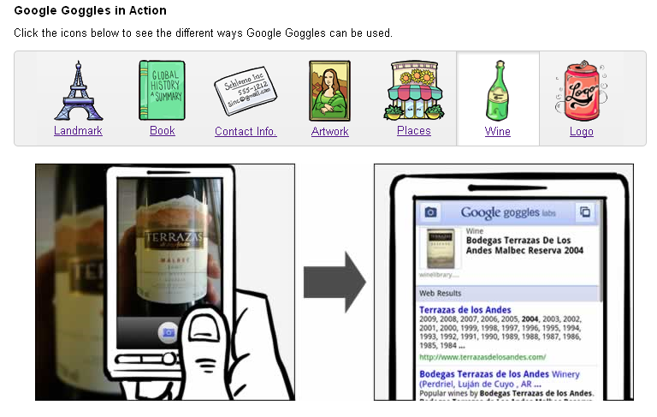
Mobile visual search: Google Goggles

Slide 30
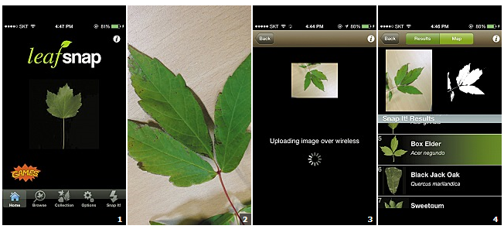
Mobile visual search: Leafsnap
리프스냅(Leafsnap): 미국의 스미소니언 박물관과 콜롬비아대학이 공동으로 개발한 식물정보인식시스템
출처: 매거진 ‘전원속의 내집’

Slide 31
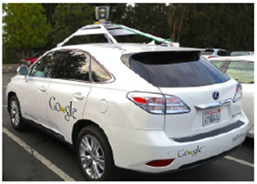
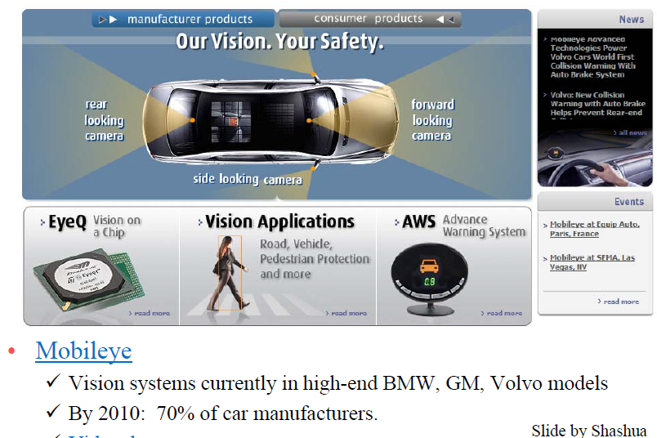
Smart Car
구글 무인자동차
http://www.mobileye.com/

Slide 32
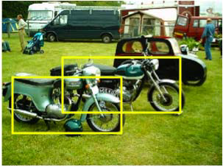
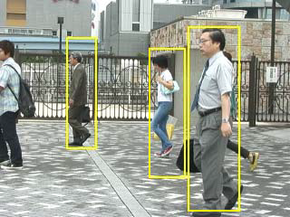
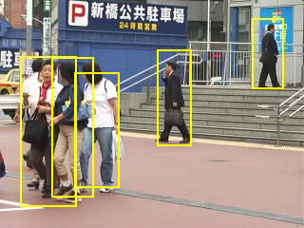
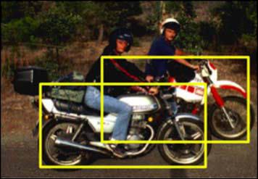
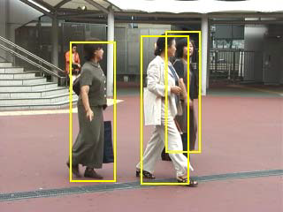
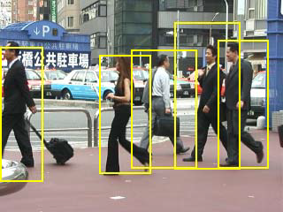
Object detection and Classification

Slide 33
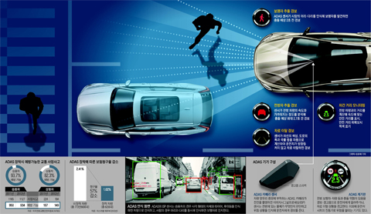
ADAS(Advanced Driver Assistance System)
이스라엘 자동차 소프트웨어업체 모빌아이의 '첨단 운전자 보조 시스템'(ADAS·Advanced Driver Assistance System)
전방차 추돌 경보(FCWS) -사각 형태의 차체와 타이어, 후미등 인식
차로 이탈경보장치(LDWS) - 차선의 색상을 인식하du 도로의 폭과 곡률, 차량 중심 등을 자동으로 계산

Slide 34
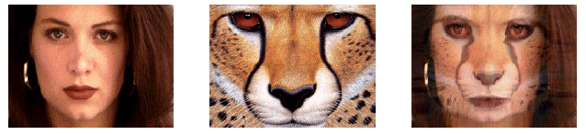
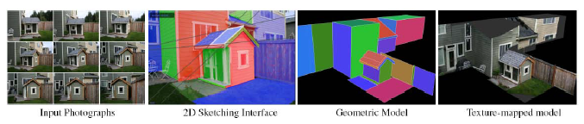
Morphing
3D Modeling

Slide 35
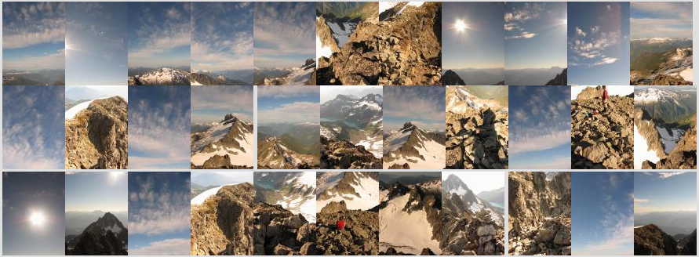
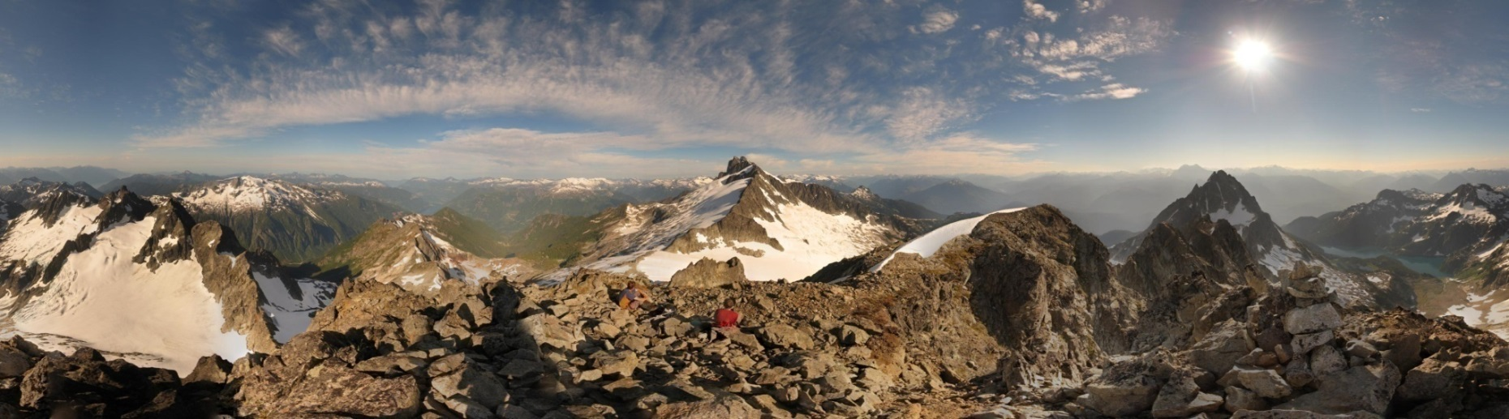
Automatic panoramas (computational photography)
Credit: Matt Brown

Slide 36
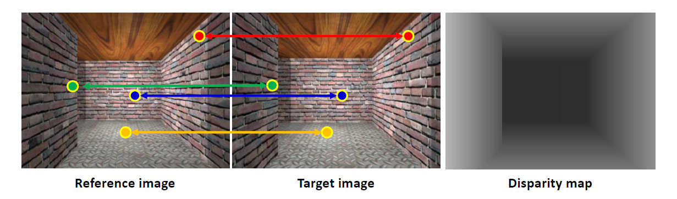
3D Reconstruction
Extracting depth information from multiple images

Slide 37
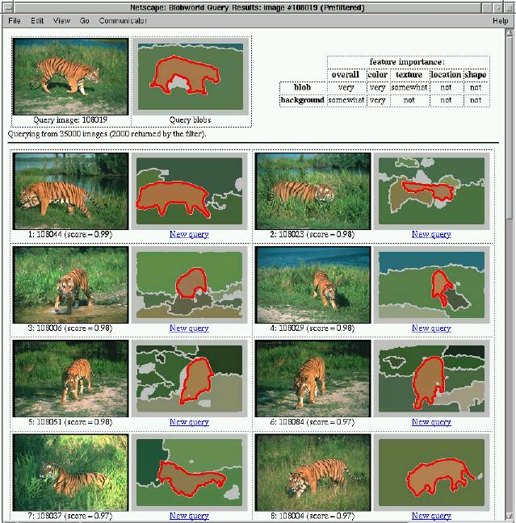
CBIR
Content
Based
Image
Retrieval

Slide 38
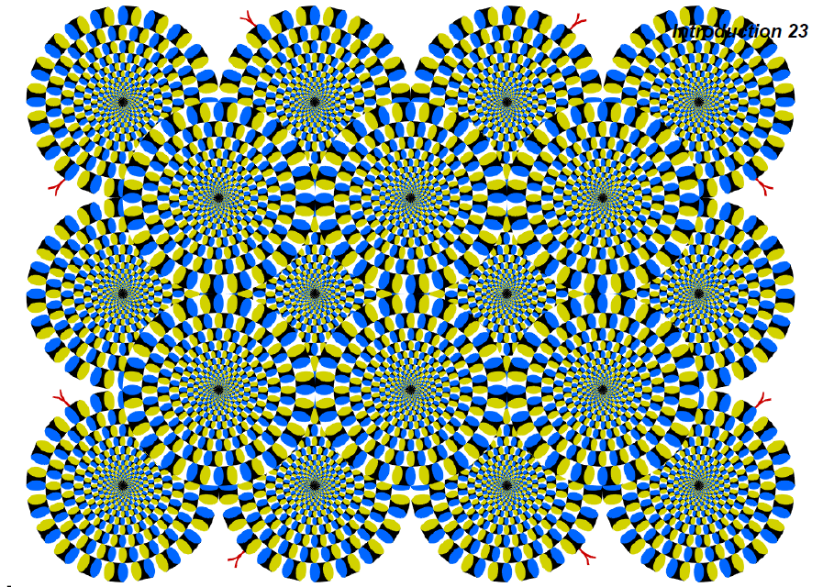
Human vision has its shortcomings

Slide 39
강의계획
1주: 소개
2주: OpenCV 설치 및 기본사용법(참고문헌 1 참조)
3주: 2장 화소 다루기
화소 값에 접근(영상 조회)
간단한 영상 산술 실행
4주: 3장 영상처리 클래스 구현
디자인 패턴: 알고리즘을 클래스로 캡슐화
컬러 공간 변환:RGB, CIE L*a*b*, HSV
5주: 4장 히스토그램을 이용한 화소 갯수 세기
영상 히스토그램 계산
히스토그램 평활화
영상 비교를 이용한 유사 영상 검색: 내용 기반 검색
히스토그램을 이용한 시각 추적

Slide 40
강의계획
6주: 5장 형태학 연산으로 영상 변환
형태학적 필터를 이용한 영상의 침식, 팽창, 열림, 닫힘
형태학적 필터를 이용한 에지와 코너 검출
GrabCut 알고리즘을 이용한 전경 객체 추출(영상 분할)
7주: 6장 영상 필터 처리
저주파 통과 필터를 이용한 영상 필터링
에지를 검출하는 방향성 필터 적용
영상의 라플라시안 계산
8주: 중간고사
9주: 7장 선, 외곽선, 성분 추출
캐니 연산자로 영상 외곽선 검출
허프 변환으로 영상에서 직선, 원 검출
성분의 외각선 검출, 모양 기술자 계산(convex hull)

Slide 41
강의계획
10주: 8장 관심점(특징점) 검출
영상에서 코너 검출(해리슨 코너: 시점 불변)
빠른 특징 검출(FAST: Features from Accelerated segment Test)
크기에 불변한 특징 검출(SIFT:Scale Invariant feature Transf.)
11주: 9장 관심점 기술과 정합
템플릿 정합
지역 명도 패턴 기술자
이진 특징으로 특징점 기술자
12주: 10장 영상에서 투영 관계 추정
카메라 보정
RANSAC을 이용한 영상 정합
13주: 11장 비디오 시퀀스 처리
비디오 시퀀스 읽기, 프레임 처리, 쓰기
비디오에서 특징점 추적
비디오에서 전경 객체 추출
14주: 비디오에서 움직임 검출 및 추적(참고문헌2참조)
15주: 기말고사

Slide 42
컴퓨터비젼 응용분야 및 관련자료
응용분야로서 생체인식 및 기타 응용
지문인식, 얼굴인식, 문자인식
홍채인식, 음성인식
차량인식
동영상에서 물체 추적
posture and gesture 인식
Stitching(panorama photo)
Morphing(morph transition)
3D Modeling
데이터베이스
http://host.robots.ox.ac.uk/pascal/VOC/voc2012/
http://www.eecs.berkeley.edu/Research/Projects/CS/vision/bsds/
컴퓨터비젼 관련회사
http://www.cs.ubc.ca/~lowe/vision.html

Slide 43
컴퓨터비젼 응용분야 및 관련자료
CVonline(http://homepages.inf.ed.ac.uk/rbf/CVonline/)
컴퓨터 비전의 주제를 계층적으로 나누고, 그들 주제에 대한 설명을 위키피디아를 이용하여 제공한다.
데이터베이스, 문헌, 소프트웨어, 교육을 위한 최신 자료도 풍부하다.
VisionBib.Com(http://www.visionbib.com/bibliography/contents.html)
컴퓨터 비전과 관련된 논문을 망라하여 제공한다.
주제어, 저자, 시기, 학술지, 학술대회에 따라 검색이 가능하다.
Computer Vision Online(http://www.computervisiononline.com/)
소프트웨어, 데이터베이스, 그리고 책에 대한 최신 정보를 제공한다.
컴퓨터 비전 분야에서 주목할 만한 뉴스도 알려준다.

Slide 44
tools
Visual C/C++
OpenCV

Slide 45
grades
1. Midterm exam: 37.5%
2. Final exam: 37.5%
4. Homeworks 15%
5. Attendance 10%(-2/1시간 결석)

